Slide 1

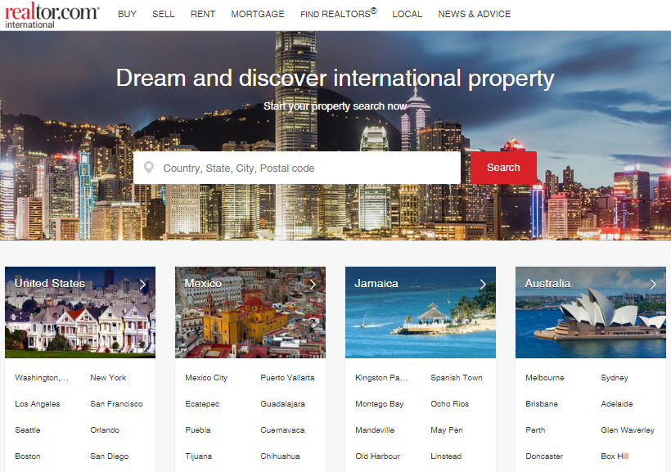
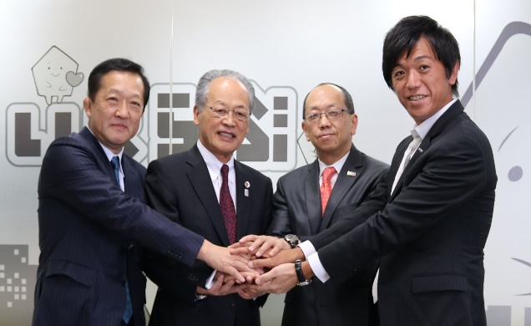
世界最大級の不動産情報サイト『Realtor.com international』に
兵庫たっけんクラウドから物件連動が可能に！
NEWS RELEASE
報道機関各位
2018年9月12日
株式会社いえらぶGROUP
不動産業に特化した業務支援CLOUDサービスを提供する株式会社いえらぶGROUP（本社：東京都新宿区、代表取締役：岩名泰介 以下「いえらぶ」）は2018年9月12日、世界最大級の不動産ポータルサイト『Realtor.com international』を運営する全米リアルター協会、日本窓口を務める一般社団法人日米不動産協力機構（本部：東京都千代田区 代表理事：中川雅之 以下、「JARECO」）、一般社団法人兵庫県宅地建物取引業協会（本部：兵庫県神戸市、会長：松尾信明 以下「兵庫宅建」）と共同で記者発表を行いました。
今後、いえらぶが兵庫宅建に提供する不動産業務支援システム『たっけんクラウド』から、『Realtor.com international』への物件連動が可能となります。
■国内で初めて任意の物件が連動可能に
この度、兵庫宅建が使う物件登録システム『たっけんクラウド』から、米国最大の業界団体である全米リアルター協会が運営する世界最大級の不動産情報サイト『Realtor.com international』に物件の掲載が可能となります。
会員は自分で登録した物件を任意で『Realtor.com international』に連動できます。連動した物件情報は、いえらぶの技術力と、JARECOが保持する日米間で互換性のある物件情報規格を活用し、世界72ヶ国で10の言語に翻訳されて配信されます。会員が物件を掲載する費用は当面無料になる予定です。
『Realtor.com international』へ任意の物件出力ができる機能の提供は国内初の試みです。また、業界団体の公式システムから海外の不動産サイトに物件を出力できるようになるのも国内初となります。今後、海外の投資家と安全安心な取引を可能にするためのQ＆Aやガイドラインの策定も進めてまいります。

Slide 2
■一般社団法人兵庫県宅地建物取引業協会について
一般社団法人兵庫県宅地建物取引業協会は、宅地建物取引業法第74条の規定により設立された一般社団法人です。宅地建物取引業の適正な運営を確保するとともに、宅地建物取引業の健全な発達を図るため、会員の指導及び連絡に関する事務を行うことを目的としています。現在、兵庫県下の宅地建物取引業者のうち、約80%が加入しています。
団体名：一般社団法人兵庫県宅地建物取引業協会
所在地：兵庫県神戸市中央区北長狭通5-5-26 兵庫県不動産会館
会長：松尾信明
設立：1961年4月
URL：http://www.htk.or.jp
■全米リアルター協会について
全米リアルター協会（National Association of REALTORS © = NAR）とは現在約110万人以上の住宅、商業物件取引業者の会員から構成され、グアム、プエルトリコ、バージンアイランド等を含め54の州協会、1,400の行政区協会があります。現在、米国では、不動産業界のみならず米国最大の業界団体になっております。
なお、NARの国際部 (Global Alliances)は、全世界60カ国の80以上の協会・団体と協定や覚書を締結し、世界の国々と連携を図るために各国の大使を任命、相互の国の利益に繋がる連携を目的に国際交流や調査研究、教育研修を通してネットワークを構築し、不動産業における国際化を奨励しています。
Realtor.com internationalは、全米リアルター協会が管理する全米最大級のポータルサイト「Realtor.com」と連携した国際版ポータルサイトであり、全世界72カ国から800万件に及ぶ物件情報を世界に対して発信しております。10言語に対応中であり、世界中のすべての投資家や買主にとって、投資判断に資する有益なリスティング情報を提供し続けています。
■一般社団法人 日米不動産協力機構について
日米不動産協力機構（JARECO）は、国際的な不動産流通政策の研究・情報交換を産学連携で行う組織として、NARとの相互協力を通じ、世界各地にあるNAR協約国（アジアをはじめとする60カ国）やその国の関連団体・不動産・住宅関連の研究機関・シンクタンク・大学との連携を図り、各国の不動産取引制度、不動産流通システムに関する情報を収集し、国際不動産流通に関する学術的な共同研究、情報交換を通じて我が国の不動産流通市場の活性化に貢献することを目的として活動しております。
団体名：一般社団法人 日米不動産協力機構
(英文名称：Japan-America Real Estate Coalition Office(JARECO))
所在地：東京都千代田区三崎町1-3-2
代表理事：中川雅之
設立：2013年年2月
URL：https://www.jareco.org

Slide 3
■株式会社いえらぶGROUPについて
株式会社いえらぶGROUPは、不動産会社の日常業務を幅広くフォローするクラウドサービス「いえらぶCLOUD」の提供をはじめとした”住”の業界、特に不動産業界向けのITサービスを展開しております。不動産業界の価値ある情報をITの力でオープンにすることで、安心安全な住まい探しができる環境づくりを推進しております。
会社名：株式会社いえらぶGROUP
所在地：東京都新宿区西新宿2-6-1 新宿住友ビル20F
代表者：岩名泰介
設立：2008年1月
資本金：3825万円
URL：https://www.ielove-group.jp
【本リリースに関するお問い合わせ】
株式会社いえらぶGROUP デジタルマーケティング課
TEL: 03-6911-3955/FAX: 03- 6911-3956
E-mail: ad@ielove-group.jp

